Slide 1
Hygiena a ergonomie při práci s ICT
Mgr. Marie Indráková

Slide 2
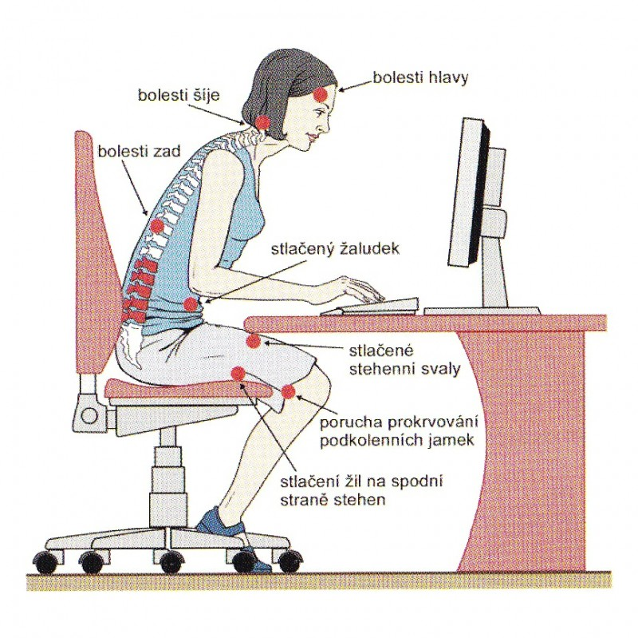
Zásady práce s PC
Při práci na počítači nejvíce
namáháme:
Šíji
Svaly ramenního pletence
Bedra
Zápěstí
Dolní končetiny – otoky
Oči – únava, pálení, rozostřenné vidění

Slide 3
Zkuste se ve dvojicíh zamyslet, jaké znáte ergonomické zásady při práci s počítačem. Ideální pracovní pozici a rozmístění PC komponent nakreslete.

Slide 4
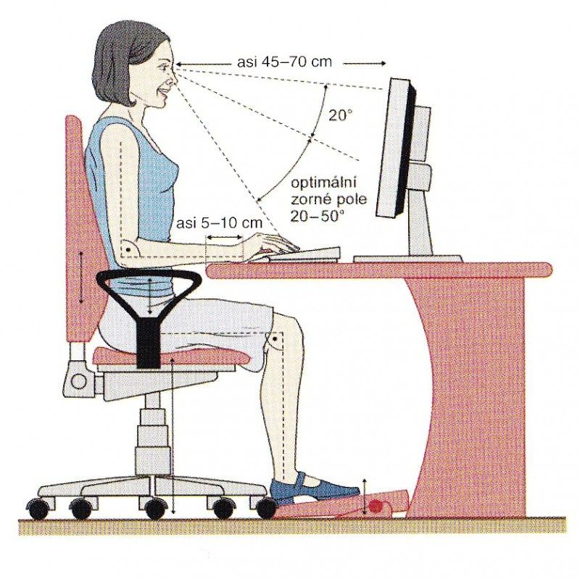
Zásady práce s PC
Kolena a lokty směřují do pravého úhlu
Horní okraj obrazovky ve výšce očí
Nastavitelná sedačka s podporou v bederní oblasti
Použití podložky pod nohy
Mírný sklon klávesnice, tvarovaná podložka pod myš
Monitor umístěn směrem k oknu kolmo
Dynamický sed tj. střídání poloh sedu: vepředu, uprostřed, vzadu
Vymrkání
https://www.youtube.com/watch?v=ZLwIP8cBaWA

Slide 5
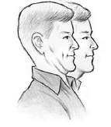
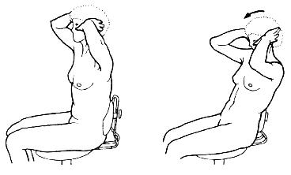
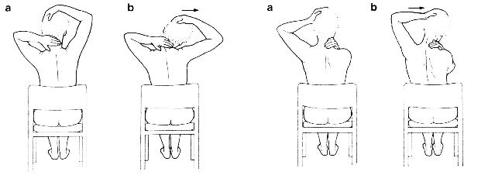
Cviky krční páteř
Pohyby hlavou dopředu/dozadu
Mírný úklon vpřed/vzad
Úklon vlevo/vpravo

Slide 6
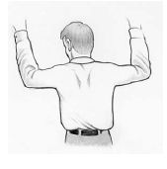
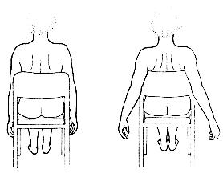
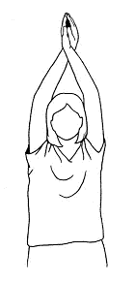
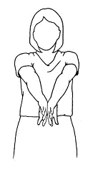
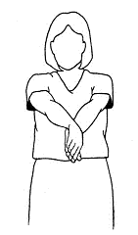
Ramena
Stlačení lopatek a protažení hrudníku
Varianta vsedě
Protažení zadní části ramen

Slide 7
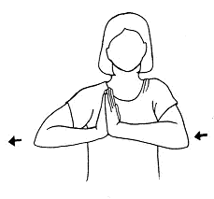

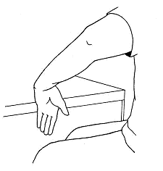
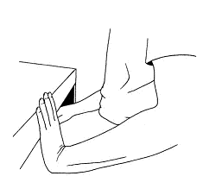
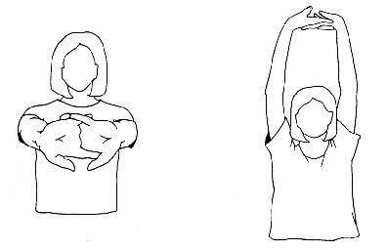

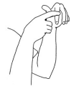
Ruce
Předloktní
Zápěstí
Dlaně
Prsty

Slide 8
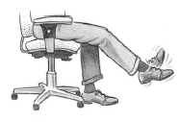
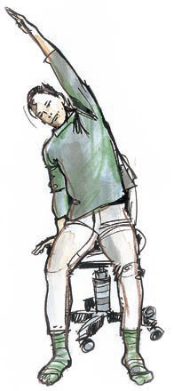
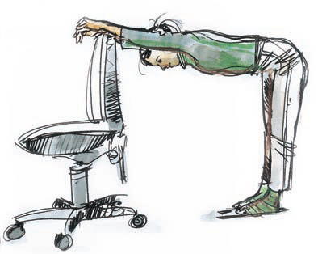
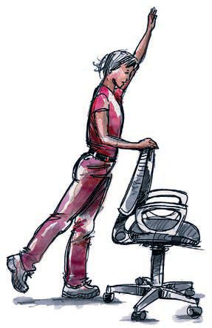
Bedra
Pohyby nohou
Úklon
Předklon
Protažení

Slide 9
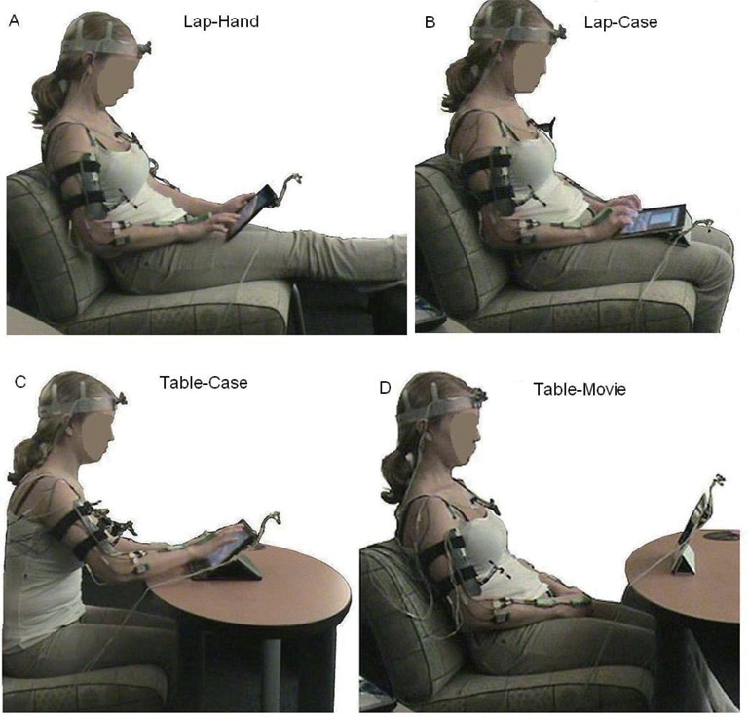
Ergonomie pro tablety
Existence malého množství studií → nenastavena ucelená pravidla
Nejnamáhavější je pozice A
Nejméně problematická je pozice D
Není určen pro dlouhodobou práci
Jeho výhoda je v mobilitě tj. střídání pozic

Slide 10
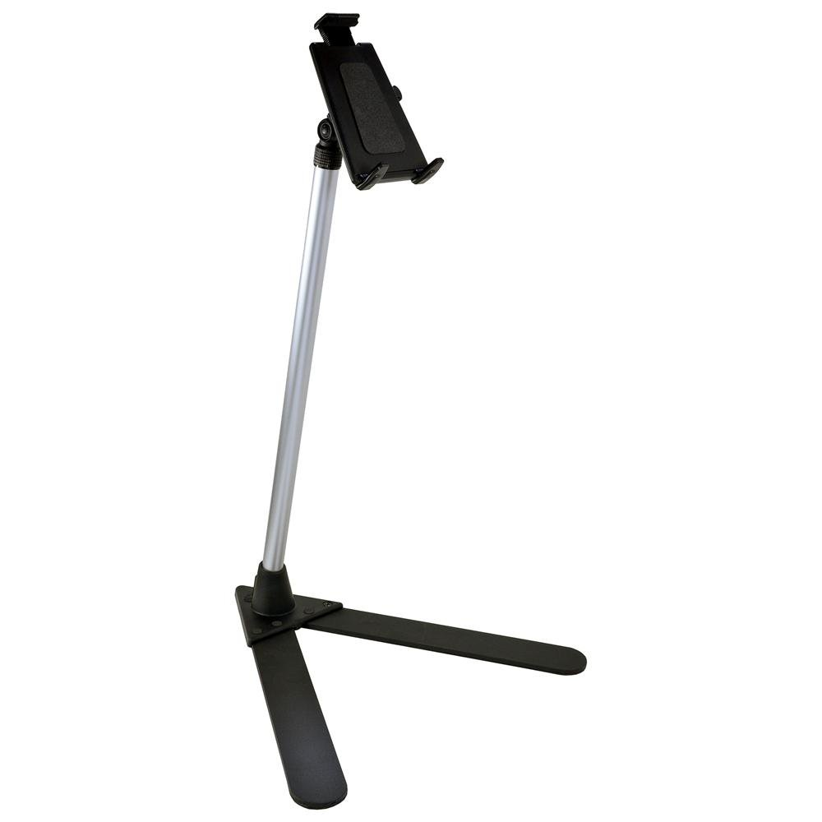
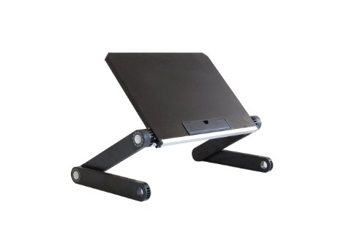
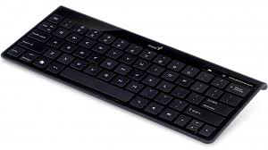
Ergonomie pro tablety

Slide 11
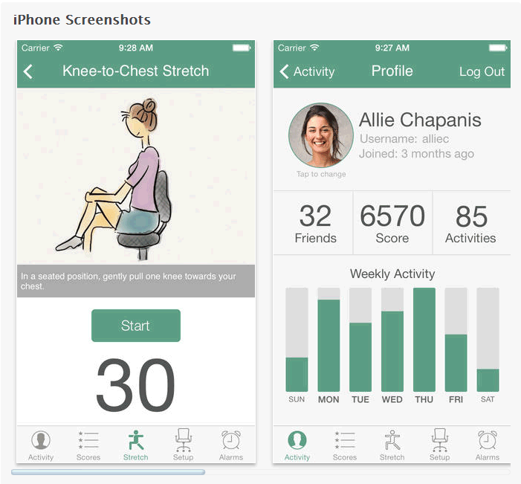
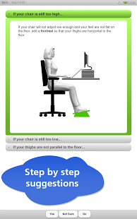
Upomínač cvičení
SW či aplikace, připomene dobu
pauzy na cvičení, ukáže
protahovací cviky či pomocí
webkamery vás upozorní, že
špatně sedíte
Lze využít klasický kalendář
Připomínač cvičení – ČJ, http://www.stahuj.centrum.cz/podnikani_a_domacnost/osobni_planovani/organizery_a_pripominace/pripominac-cviceni/
Posture Minder – shareware, 30 dní zdarma
http://www.postureminder.co.uk/
Ergonomics – app pro iOS
Office Ergonomics – iOS, Android
Kancelář cvičení - Android

Slide 12
Hygiena a ergonomie
Prevence proti technostresu (pokřivení času, informačnímu přetížení, informační úzkosti, informační neurózy, tecnofobii apod.)
Informační hygiena – umět se bránit nadbytečným informacím
Duševní hygiena - umět odpočívat, pěstovat sociální vazby, snažit se najít v práci smysl, asertivní dovednosti
Time management

Slide 13
Děkuji za pozornost

Slide 14
Zdroje
DAŃKOVÁ, Irena Zdravotní opatření při práci na počítači II: krční páteř. Zpravodaj ÚVT MU [online]. 2001, roč. XII, č. 2, s. 13-15. ISSN 1212-0901. Dostupné z: http://ics.muni.cz/bulletin/articles/232.html
DAŃKOVÁ, Irena. Zdravotní opatření při práci na počítači IV: protažení hrudníku ramen a paží. Zpravodaj ÚVT MU [online]. 2002, roč. XII, č. 4, s. 21-24. ISSN 1212-0901. Dostupné z: http://ics.muni.cz/bulletin/articles/250.html
DAŃKOVÁ, Irena. Zdravotní opatření při práci na počítači V: svaly rukou. Zpravodaj ÚVT MU [online]. ISSN 1212-0901, 2002, roč. XII, č. 5, s. 17-20. Dostupné z: http://ics.muni.cz/bulletin/articles/256.html
YOUNG, J. G., et al. Wrist and shoulder posture and muscle activity during touch-screen tablet use: Effects of usage configuration, tablet type, and interacting hand. Work [online]., 2013, vol. 45, ino..1, pp-59-71. [cit. 2015-04-10]. doi:10.3233/WOR-131604. Dostupný z: http://ezproxy.muni.cz/login?url=http://search.ebscohost.com/login.aspx?direct=true&AuthType=ip,cookie,uid&db=bth&AN=87441505&lang=cs&site=eds-live&scope=site
WATT, Andrea a TŮMOVÁ, Štěpánka. Uplatnění poznatků z ergonomie při práci s počítačem. Ikaros [online]. 2011, ročník 15, číslo 9 [cit. 2015-04-10]. urn:nbn:cz:ik-13750. ISSN 1212-5075. Dostupné z: http://ikaros.cz/node/13750

